Slide 1
ANÁLISIS HISTÓRICO DE DATOS (1950–2025)
Las Eras de la Fórmula 1
Auditoría sobre 27.291 participaciones y 1.149 Grandes Premios: evolución del dominio, la confiabilidad y la grilla.
1.149
75 Años
27.291
Grandes Premios
De Historia
Registros Analizados

Slide 2
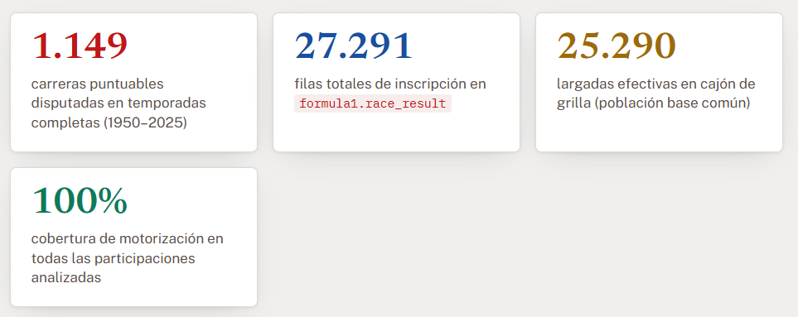
RESUMEN EJECUTIVO
Principales Hallazgos del Estudio
Predominio de la Grilla
Revolución Mecánica
El 78.9% de las victorias provienen del Top 3 de la largada. Largar adelante es más decisivo hoy que nunca.
Los abandonos por fallas del motor o auto colapsaron del 29.9% histórico al 7.4% en la era reciente.
Dominio Tecnológico
Estatus Oficial vs Cliente
En la era híbrida moderna, dos fabricantes de motor acumulan más del 84% de todos los triunfos.
Tener el motor ganador no alcanza: los equipos cliente reciben la potencia pero casi nunca ganan.

Slide 3
PROPUESTA E HIPÓTESIS
¿En qué medida la posición de largada y el fabricante de motor se asocian con el éxito en carrera, y cómo varía esto
entre las distintas eras de la Fórmula 1?
En la Fórmula 1 moderna, la posición de largada y el fabricante de motor son factores significativamente más determinantes del resultado final que en las primeras eras del campeonato (1950–1980), evidenciando que la competitividad se concentra cada vez más en ventajas tecnológicas y estratégicas por sobre el desempeño individual del piloto en carrera

Slide 4
RESUMEN EJECUTIVO
Metodología y Auditoría de Datos
Universo Definido
Se depuró el total de carreras de 1.172 a 1.149 Grandes Premios (1950–2025).
Delimitación temporal en tres eras comparables
y el corte 2014
- Grandes Premios futuros proyectados (como carreras del calendario 2026).
- Pruebas especiales o carreras canceladas
Era Clásica (1950–1980): 342 carreras | Motores atmosféricos, baja aerodinámica y alta tasa de fallas mecánicas.
Era Intermedia (1981–2010 / 2013): 497 carreras | Era turbo inicial, motores V10 y V8 atmosféricos.
Era Híbrida / Moderna (2014–2025 / 2011–2025): 310 carreras | Unidades de potencia V6 Turbo-Híbridas, CFD y congelamiento reglamentario (252 GPs desde 2014).
Mapeo de Motores
Se agrupó a los fabricantes que renombraron sus motores por patrocinio para no distorsionar las dinastías tecnológicas.
Ejemplos: Honda + RBPT / Renault + TAG Heuer / Ford + Cosworth / Ferrari + Petronas

Slide 5
PREGUNTA 01
¿Desde qué posiciones de largada se ganan las carreras?
Posición de Salida | Victorias Totales | % del Total
Pole Position (1°) | 497 | 43.26%
2° Posición | 272 | 23.67%
3° Posición | 138 | 12.01%
4° a 6° Posición | 161 | 14.0%
7° o más atrás | 83 | 7.0%
Conclusión Clave
78.9%
La posición en la clasificación inicial determina casi el 80% de los resultados. Remontar desde atrás es un fenómeno marginal en la F1.
De los triunfos provienen de la primera línea (Top 3)

Slide 6
PREGUNTA 02
¿Cómo evolucionó la conversión de la Pole Position en victoria?
Era Clásica (1950–1979)
37.1%
Aumento del Valor de la Clasificación
Saber clasificar los sábados se volvió significativamente más valioso. En la era moderna, quien larga en Pole gana más de la mitad de las carreras programadas.
Era Intermedia (1980–2013)
41.5%
Era Moderna Híbrida (2014–2025)
53.1%

Slide 7
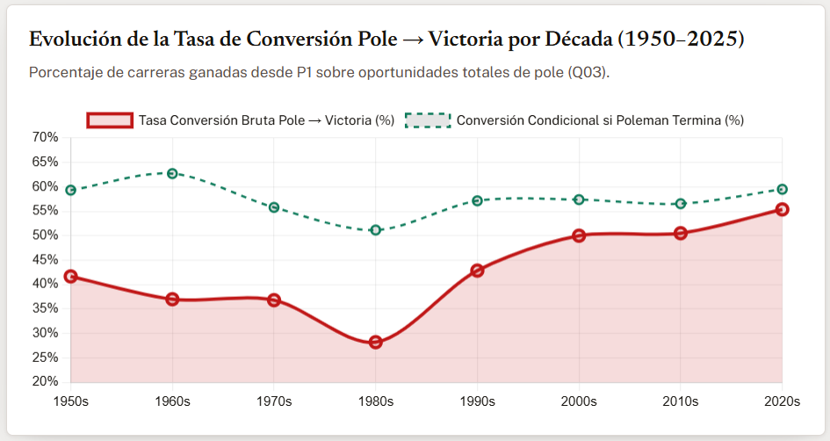
PREGUNTA 03
¿Por qué la Pole valía menos en los años 80?
Década | Conversión de Pole | Abandono Mecánico del Poleman
1980–1989 | 28.4% | 44.8%
1990–1999 | 42.1% | 26.5%
2000–2009 | 48.0% | 12.2%
2010–2025 | 53.1% | 5.1%

Slide 8
PREGUNTAS 04 Y 08
¿Es la F1 moderna más desigual que la histórica?
DOMINIO DEL CONSTRUCTOR LÍDER
ÍNDICE DE CONCENTRACIÓN HHI
53.6%
5.824
De victorias anuales acaparadas por un solo equipo en la
Era Híbrida (vs 41% histórico)
Puntos en la era moderna (nivel extremo de concentración competitiva)
En las eras clásica e intermedia el piloto más dominante ganaba el 41.6% y 41.9% de las carreras, en la Era Híbrida ese promedio trepó al 53.62%.
En sintonía, el HHI anual de pilotos trepó de 2.914 a 3.993,6 puntos (+37.0%).
El constructor dominante pasó de ganar el 52.10% de las carreras clásicas a el 69.81% de todas las victorias en la era híbrida.
El promedio de marcas ganadoras por año cayó por debajo de 3 (2.92), reflejando una barrera de entrada técnica infranqueable.

Slide 9
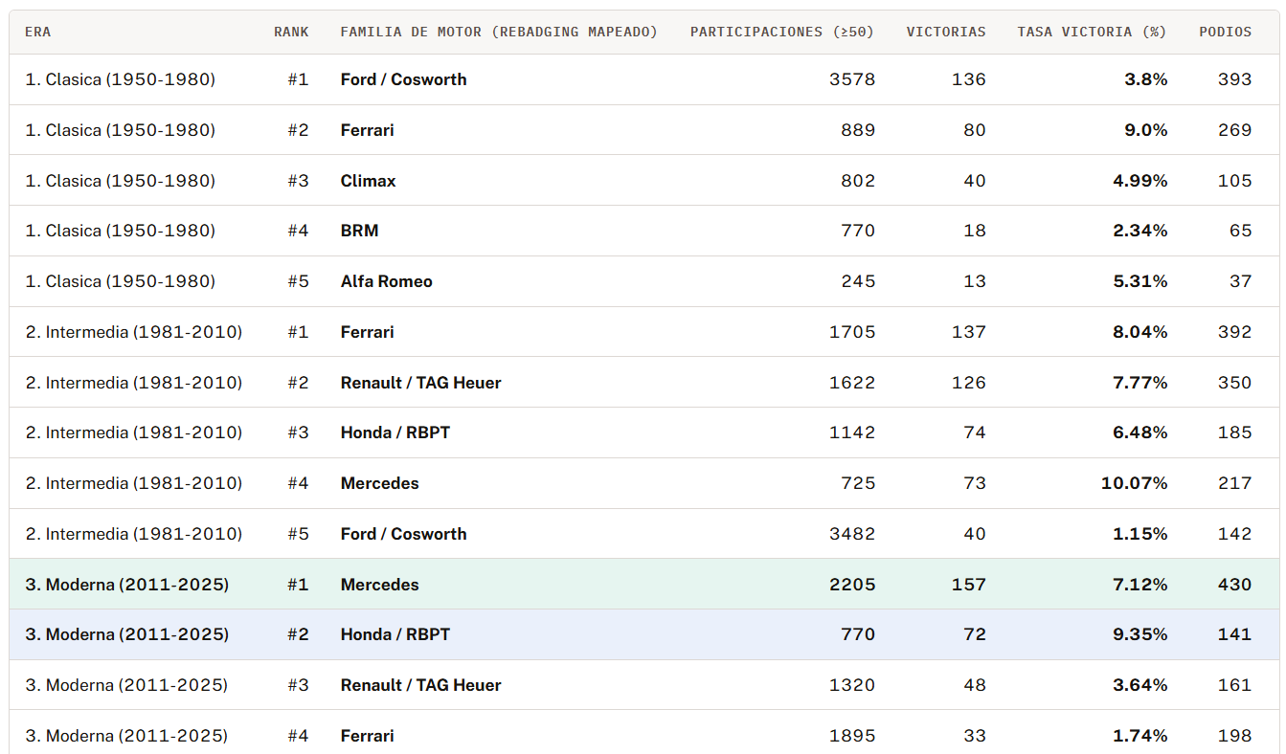
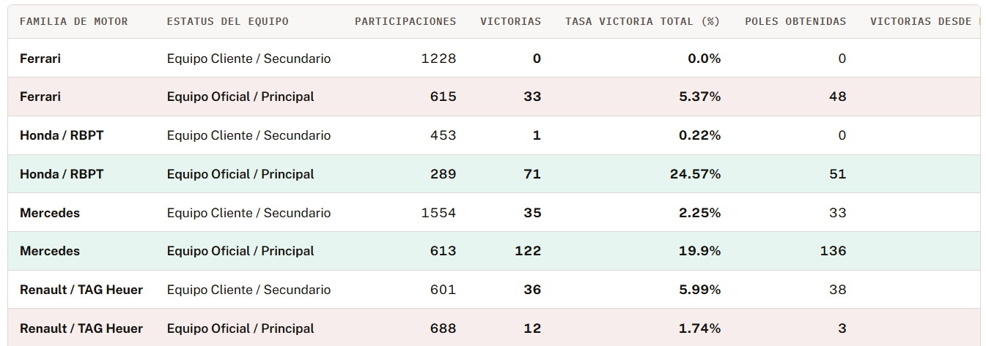
PREGUNTAS 05, 06
Concentración de Motores en la Era Híbrida (2014–2025)

Slide 10
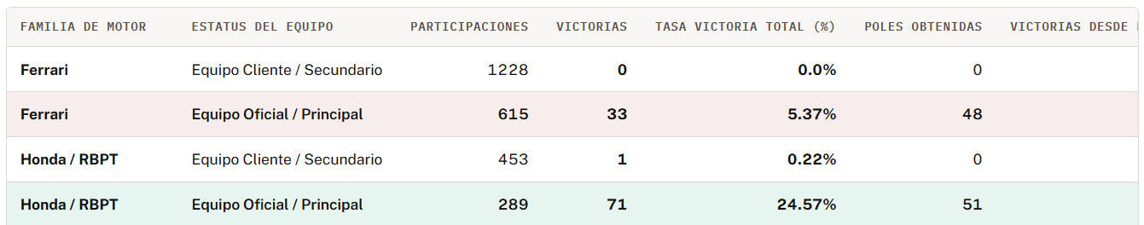
PREGUNTA 07
¿Alcanza con tener el mismo motor? (Oficial vs Cliente)
Motor Honda
Motor Ferrari
El Motor es Necesario pero no Suficiente
Red Bull (Oficial): 71 Wins
Ferrari (Oficial): 31 Wins
Acceder al motor ganador no garantiza competitividad.
Sin la integración chasis-aerodinámica de la escudería oficial, las victorias son casi imposibles.
AlphaTauri (Cliente): 1 Win
Clientes (1.228 GPs): 0 Wins

Slide 11
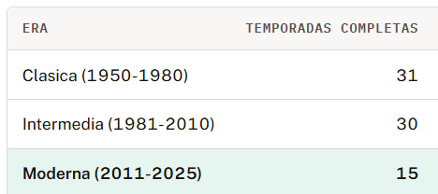
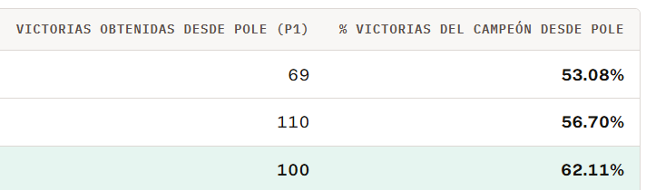
PREGUNTA 09
¿Dependen más los Campeones de la Pole Position hoy?
62.11%
En la era clásica, los campeones mundiales consiguieron el 53.08% de sus victorias largando desde la pole (69 de 130).
En la era moderna, esa cifra asciende al 62.11%

Slide 12
PREGUNTA 10
¿La Pole es inherentemente más ventajosa o los autos fallan menos?
CONVERSIÓN BRUTA
53.07%
EL MECANISMO DE FONDO
Aumentó espectacularmente del 37.13% en la era
clásica al 53.07% en la moderna
8.09%
El abandono del piloto que larga en pole se desplomó del 35.38% en la era clásica a apenas el 8.09% en la moderna.
CONVERSIÓN CONDICIONAL A TERMINAR
57.47%
Se mantuvo casi idéntica a lo largo de 76 años

Slide 13
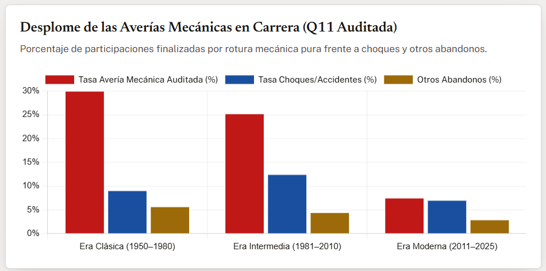
PREGUNTA 11
La Revolución de la Confiabilidad Mecánica

Slide 14
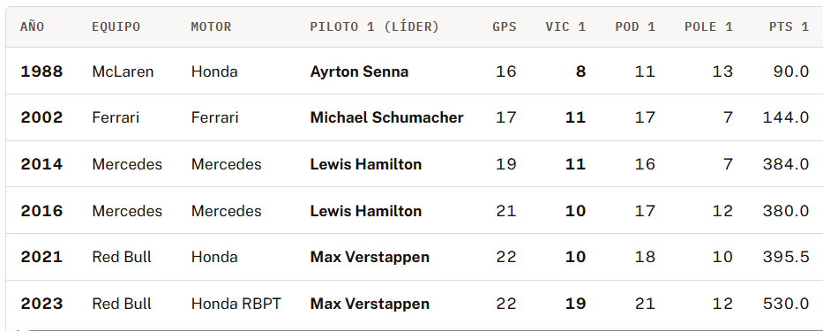
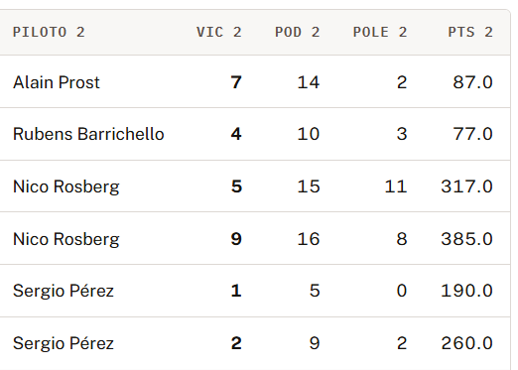
PREGUNTA 12
La Brecha entre Compañeros de Equipo
DOMINIO DEL PILOTO N°1
Jerarquía Interna Clara
60.4%
Al analizar 584 parejas de compañeros de equipo, el rendimiento no se distribuye equitativamente: las escuderías tienden a concentrar el éxito en un único piloto referente.
De las victorias del equipo son capturadas por el
piloto líder de la dupla

